Slide 1





信息素养实践
CamtasiaStudio基本操作

Slide 2


目标
CamtasiaStudio简介
屏幕录制
后期编辑及生成

Slide 3
CamtasiaStudio
软件安装与破解
http://www.edu2act.cn/article/camtasia-studio9yi-hua-po-jie-an-zhuang-bu-zou/

Slide 4
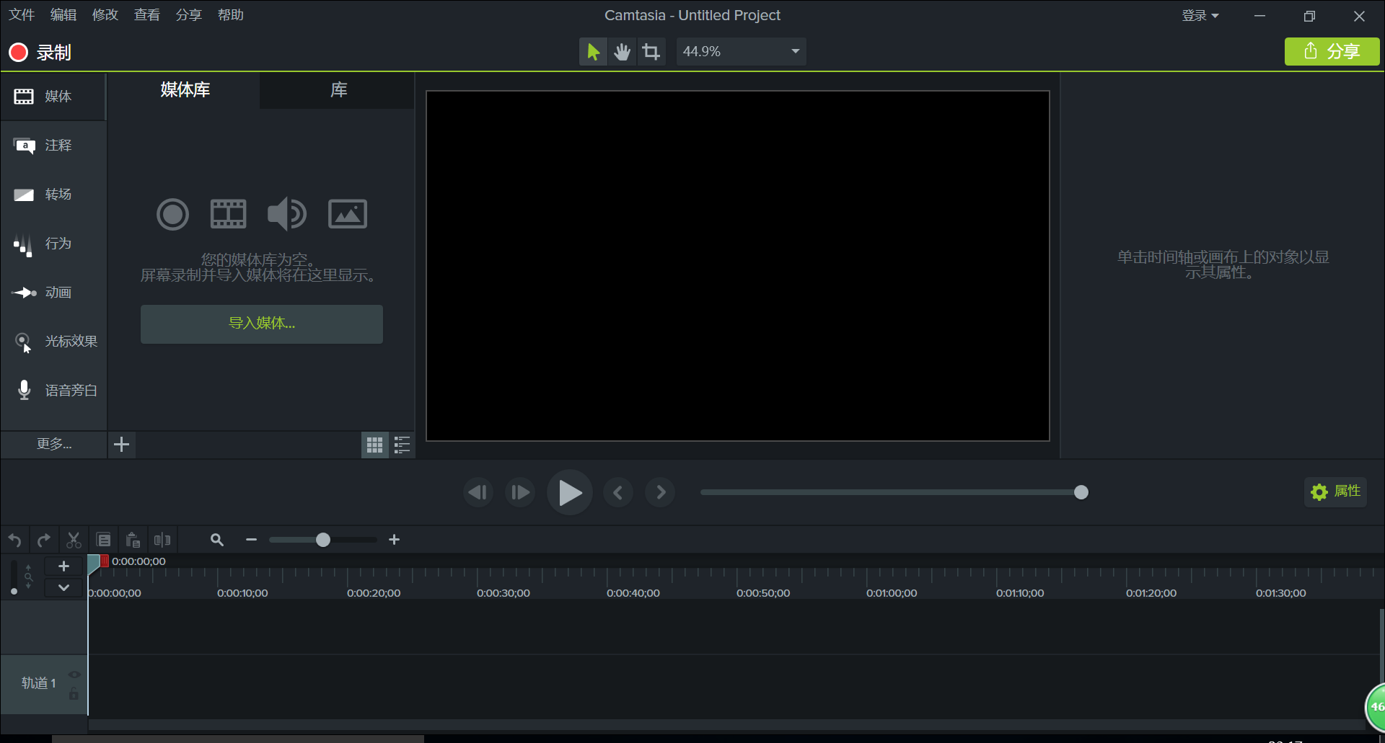
CamtasiaStudio

Slide 5
CamtasiaStudio
录制屏幕和声音
视频生成
视频编辑

Slide 6

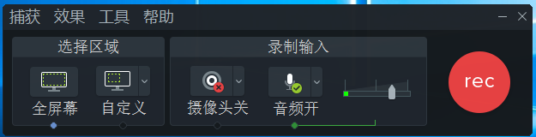
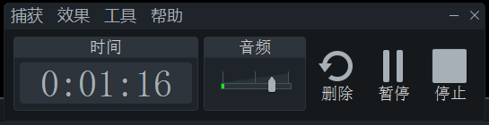
CamtasiaStudio
录制屏幕和声音
CamRecorder
快捷键
F9：开始录制、暂停、继续录制
F10：停止录制

Slide 7
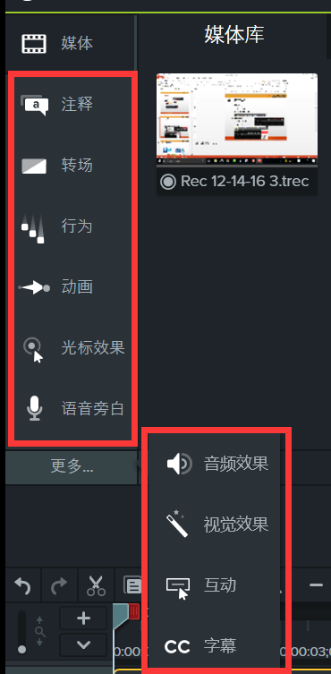
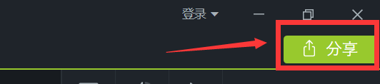
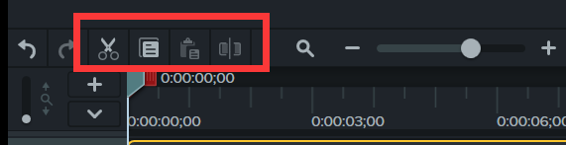
CamtasiaStudio
视频生成
视频转码（向导）
视频编辑
视频分割与合成
分离音频

Slide 8


Thanks

